Slide 1
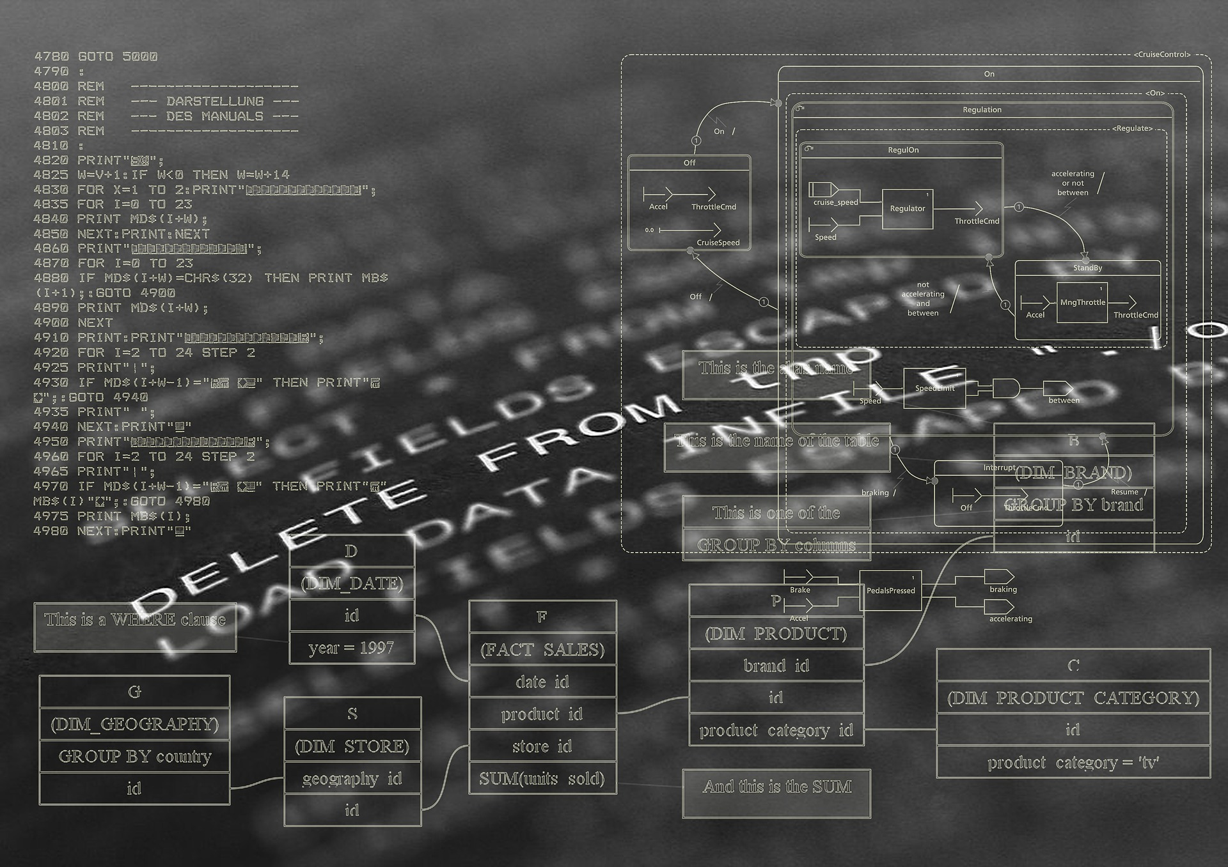
KOMPILACJA I INTERPRETACJA KODU
Joanna Świebocka-Więk

Slide 2
Translacja
Tłumaczenie programu na język wewnętrzny komputera, wykonywane za pomocą wyspecjalizowanego programu, tzw. translatora.
Istnieją dwa typy translacji:
Kompilacja
Interpretacja

Slide 3
Kompilator (Compiler)
program przekształcający instrukcje języka wysokiego poziomu (języka źródłowego) w kod maszynowy (kod wynikowy), zrozumiały dla komputera.
kompilator musi odczytywać zawartość pliku kodu źródłowego znak po znaku, a następnie podzielić ją na krótkie wyrazy, symbole i liczby
Raz skompilowany program nie wymaga już powtórnej operacji tłumaczenia
Kompilator zazwyczaj musi przetłumaczyć pojedynczą instrukcję języka wysokiego poziomu na wiele rozkazów kodu maszynowego

Slide 4
Kompilator - przypomnienie
KOMPILATOR
KOD ŹRÓDŁOWY
KOD WYNIKOWY
KOMUNIKATY O BŁĘDACH

Slide 5
Jak działa kompilator?
Program źródłowy;
Analiza (rozłożenie programu na składowe, powstaje reprezentacja pośrednia, wykrywanie błędów, informowanie o nich)
Reprezentacja pośrednia;
Synteza;
Program wynikowy;

Slide 6
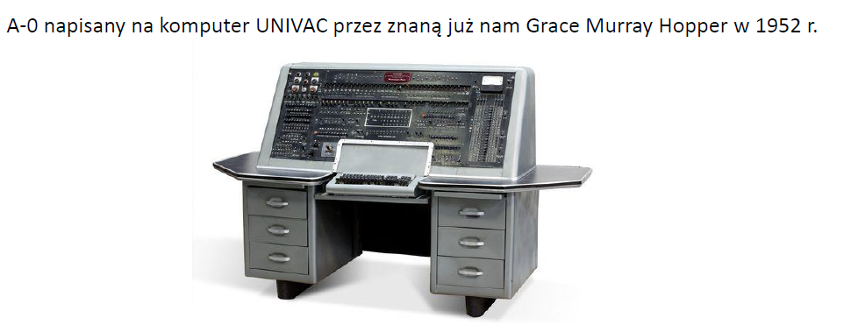

Slide 7

Czy kompilator, który zatrzymuje się po pierwszym błędzie to dobry kompilator?

Slide 8
Interpreter
program, który działa podobnie jak kompilator, z tą różnicą, iż nie generuje kodu wynikowego, tylko od razu wykonuje instrukcje zawarte w kodzie źródłowym programu.
Tłumaczenie programu odbywa się instrukcja po instrukcji (każda wywołana instrukcja jest wykonana przez komputer).
• Tłumaczenie następuje każdorazowo przy uruchomieniu programu.
Interpretery są łatwiejsze do stworzenia,
ale czas wykonywania tak przeanalizowanego programu
jest zazwyczaj wolniejszy od programu skompilowanego.

Slide 9
Porównanie
KOMPILATOR | INTERPRETER
nie wykonuje programu, tylko go tłumaczy | wykonuje program
Produkuje program docelowy | Nie produkuje prograu docelowego
zaprojektowanie go wymaga dogłębnej znajomości maszyny docelowej | Zaprojektowanie go nie wymaga znajomości maszyny docelowej
nie wykonuje żadnej instrukcji programu źródłowego | wykonuje program dokonujący tłumaczenia instrukcji za instrukcją
każda z instrukcji tłumaczona jest tylko raz | ta sama instrukcja może być tłumaczona wielokrotnie
programy po kompilacji wykonywane są szybciej niż poprzez interpretację | zajmuje w pamięci mniej miejsca (przechowywane są tylko aktualnie wykonywane instrukcje)
program skompilowany może być poddany procesowi optymalizacji | Prostsza konstrukcja: najczęściej pracuje do pierwszego napotkanego błędu języka źródłowego

Slide 10
Analiza
Liniowa (leksykalna)
Składniowa (synktatyczna)
Semantyczna

Slide 11
Analiza
Leksykalna (skanowanie, analiza liniowa): grupowanie znaków strumienia wejściowego w symbole leksykalne (tokeny – ciągi znaków mające razem pewne określone znaczenie liczby, słowa kluczowe, operatory, identyfikatory, nawiasy okragłe itd..)
SKANER: usuwa znaki nie mające wpływu na sam program (np. odstępy, komentarze). Generuje postać pośrednią programu źródłowego, zawierającą tokeny wraz z krótkim opisem.

Slide 12
Analiza
Składniowa (hierarchiczna, synktatyczna) badanie, czy jednostki leksykalne tworzą poprawne konstrukcje danego język programowania (np. kolejność leksemów).
Znaki i symbole są grupowane w struktury zagnieżdżone mające znaczenie
Sprawdzenie czy ułożenie tokenów nie łamie reguł języka
PARSER: rozłożenie podprogramu na części składowe, zbudowanie drzewa składniowego.

Slide 13
Analiza: błędy składniowe
Błędy syntaktyczne (składniowe ang. syntax error) wynikają z naruszenia składni danego języka programowania.
Z reguły są one łatwe do poprawienia, gdyż zazwyczaj powodują zatrzymanie kompilacji (zwykle z komunikatem informującym o błędzie, ale nie zawsze).

Slide 14
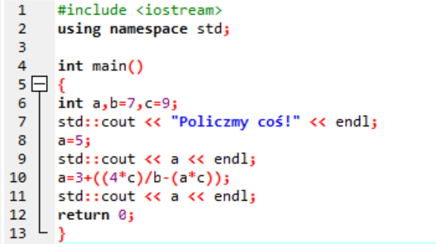
Ćwiczenie 1
Korzystając ze wskazówek kompilatora (tzw. Error list) napraw błędy wykryte w poniższym kodzie.
Uwaga: poprawianie błędów zaczynać od pierwszego na liście.
Uwaga: Po każdej poprawce należy spróbować skompilować program ponownie.
#include <iostream>
int main()
{
int a,b=7,c=9;
cout << „Policzmy coś!" << endl
a=5
cout << a << endl;
a=3+((4c)/b-(a*c))):
cout << a << endl;
return 0;
}

Slide 15
Analiza
Semantyczna: Sprawdzanie programu pod zgodności z definicją języka źródłowego, w jakim program jest napisany oraz zbieranie informacji do generacji kodu pośredniego;
Generator: przekład programu źródłowego w postaci wewnętrznej otrzymanej po analizie składniowej na kod wynikowy związany zazwyczaj z konkretną maszyną docelową.
Wielu instrukcjom odpowiada pewna stała sekwencja generowanych rozkazów zwana wzorcem instrukcji.
Kontrola zgodności typów;
Kontrola przepływu sterowania;
Unikalność deklaracji - kontrola statyczna;
Powtórzenia nazw - kontrola statyczna;

Slide 16
Analiza: błędy semantyczne
Błędy semantyczne (znaczeniowe ang. semantic error) wynikają z niezrozumienia semantyki danego języka programowania (zastosowanie instrukcji jest wykonywana inaczej niż zakładano, nieznajomość kolejności wykonywania działań itd).
Nie powodują przerywają kompilacji ale program nie działa zgodnie z oczekiwaniami
Trudniejsze do zdiagnozowania niż błędy syntaktyczne.

Slide 17
Ćwiczenie 2
Co będzie wynikiem poniższego programu?
int b=0;
if (b=0) cout << "Zero!";
Dlaczego zakończenie programu następuje za każdym razie po innym czasie?
Warunek podany w instrukcji if nie musi być typu bool.
C++ sprawdza wtedy, czy wartość jest różna od 0 (i wtedy interpretuje ją jako true), czy też jest równa 0 (false).

Slide 18
Ćwiczenie 3
Co się wyświetli, gdy po uruchomieniu poniższego fragmentu kodu podasz liczbę ( i dlaczego):
0.5
1.5?
#include <iostream>
using namespace std;
int main()
{double x;
cin >> x;
if(x<=2)
if(x<1)
cout << "Liczba jest mniejsza od 1" << endl;
else
cout << "Liczba jest wieksza od 2" << endl;
}

Slide 19
Ćwiczenie 4
Ile razy wykona się pokazana pętla*?
#include <iostream>
using namespace std;
int main()
{
long long suma = 0;
for (short s=0; s < 50000; s++)
suma += s;
cout << suma << endl;
}

Slide 20
Synteza
Generacja kodu pośredniego
Optymalizacja kodu (na wszystkich jego poziomach: źródłowego, pośredniego, wynikowego)
Generacja kodu wynikowego (wybór rozkazów realizujących kod, przydział rejestrów)

Slide 21
Synteza: błędy logiczne i algorytmiczne
Błędy logiczne – wynikają z niewłaściwej metody rozumowania. Trudne do znalezienia, mogą nie zostać zauważone pomimo wielokrotnych testów (program jest składniowo poprawny).
Błędy algorytmiczne – wynikają ze złego (błędnego) wykorzystania struktur sterujących (niewłaściwe zakresy iteracji lub warunki zatrzymania iteracji warunkowych)

Slide 22
Ćwiczenie 5
Ile razy wykona się pokazana pętla*?
#include <iostream>
using namespace std;
int main()
{
int i=0;
while(10)
{
cout << "jestem w petli" << endl;
i++;
}}
Każda pętla musi mieć opcję zakończenia swojego działania (konieczne jest podanie warunku logicznego, którego niespełnienie powoduje
zakończenie działania pętli

Slide 23
Ćwiczenie 5b
Ile razy wykona się pokazana pętla*?
#include <iostream>
using namespace std;
int main()
{int x = 0;
while (x != 0 || x != 10) {
cout << x << " ";
x++;
}
}
Pętla nigdy się nie zakończy, ponieważ zmienna x musiałaby mieć równocześnie dwie wartości. Jest to niemożliwe, więc pętla nie ma prawidłowego warunku stopu.

Slide 24
Ćwiczenie 5c
Ile razy wykona się pokazana pętla*?
#include <iostream>
using namespace std;
int main()
{int i = 0;
for (i = 0; i < 10; i++) {
for (i = 0; i < 5; i++) {
cout << ".";
}
cout << endl;
}}
Warunek stopu jest nieosiągalny, (modyfikowanie wartości zmiennej wewnątrz innej pętli (ale nie musi być to pętla)).
Należy bardzo uważnie zmieniać wartości licznika pętli wyżej.
Czy taka operacja jest zabroniona przez kompilator?

Slide 25
„Co nie napiszę to kompilator zrozumie”
Ćwiczenie 6.
Co zostanie wyświetlone po kompilacji niniejszego kodu? Dlaczego?
cin >> x;
cout << "Wprowadzono " << x;
Co zostało pominięte?
Czy potrafisz wskazać język programowania, w którym ten kod by zadziałał?
Jak należy zmodyfikować kod, by był poprawny?

Slide 26
„Co nie napiszę to kompilator zrozumie”
Ćwiczenie 7.
Co zostanie wyświetlone po kompilacji niniejszego kodu? Dlaczego?
int y;
cout << y;
Co zostało pominięte?
Jak należy zmodyfikować kod, by był poprawny?
Często kompilatory nie pozwalają skompilować programu, który wykorzystuje niezainicjalizowaną zmienną. Ma to na celu wyeliminowanie niepożądanego działania programu

Slide 27
„Co nie napiszę to kompilator zrozumie”
Ćwiczenie 7.
Co zostanie wyświetlone po kompilacji niniejszego kodu? Dlaczego?
int y = 0;
cout << "Zmienna y: " << y;
W C++ deklaracja zmiennej przypisuje danej nazwie jedynie adres w pamięci, ale dane pod tym adresem nie są ustawiane na żadną domyślną wartość. Oznacza to, że zmienna jedynie o zadeklarowanym typie int może mieć dowolną wartość z zakresu tego typu. Z tego powodu zawsze należy pamiętać o przypisaniu jakiejkolwiek wartości zmiennej.

Slide 28
„Co nie napiszę to kompilator zrozumie”
Ćwiczenie 8.
Co zostanie wyświetlone po kompilacji niniejszego kodu? Dlaczego?
int x = 0;
if (x = 4)
cout << „Wartość zmiennej x wynosi 4";
Jak należy zmodyfikować kod, by był poprawny?
'=' lewej stronie zostaje przypisana prawa. Operator przypisania zwraca nową wartość lewej strony, a to z kolei jest konwertowana na wartość logiczną, gdzie 0 oznacza fałsz, a każda inna wartość prawdę.

Slide 29
„Co nie napiszę to kompilator zrozumie”
Ćwiczenie 9.
Co zostanie wyświetlone po kompilacji niniejszego kodu? Dlaczego?
int x = 0;
if (x = 4)
cout << „Wartość zmiennej x wynosi 4";
Jak należy zmodyfikować kod, by był poprawny?
'=' lewej stronie zostaje przypisana prawa. Operator przypisania zwraca nową wartość lewej strony, a to z kolei jest konwertowana na wartość logiczną, gdzie 0 oznacza fałsz, a każda inna wartość prawdę.

Slide 30
„Co nie napiszę to kompilator zrozumie”
Ćwiczenie 10.
Co się stanie kiedy na końcu linii zostanie postawiony dodatkowy średnik?
int x = 0;;
Nie jest to błąd. Pomiędzy dwoma średnikami znajduje się według kompilatora pusta instrukcja, która nie ma żadnego wpływu na wywoływanie programu.

Slide 31
„Co nie napiszę to kompilator zrozumie”
Ćwiczenie 10.
Ale czasem nadmiarowy średnik jest jednak problemem…..ile razy wykona się poniższa pętla?
int x = 0;
while (x++ < 10);
cout << x;
Po while(..) został postawiony średnik. Przed tym średnikiem jak w poprzednim przypadku stoi pusta instrukcja, więc instrukcja wypisania tak naprawdę nie jest obejmowana przez pętle.
Jak naprawić ten problem?

Slide 32
„Co nie napiszę to kompilator zrozumie”
Ćwiczenie 10.
Ale czasem nadmiarowy średnik jest jednak problemem…..ile razy wykona się poniższa pętla?
x = 0;
while (x++ < 10) {
cout << x;
}

Slide 33
„Co nie napiszę to kompilator zrozumie”
Ćwiczenie 11.
Co zostanie wyświetlone po kompilacji niniejszego kodu?
Dlaczego?
int dane[] = {1, 2, 3, 4, 5};
for (int i = 1; i <= 5; i++) {
cout << dane[i] << endl;
}
Jak poprawić poniższy kod?
Zakładane indeksowania elementów od 1 do n,
a w rzeczywistości jest od 0 do n - 1.

Slide 34
„Co nie napiszę to kompilator zrozumie”
Ćwiczenie 11.
Co zostanie wyświetlone po kompilacji niniejszego kodu?
Dlaczego?
int dane[] = {1, 2, 3, 4, 5};
for (int i = 0; i < 5; i++) {
cout << dane[i] << endl;
}

Slide 35
„Co nie napiszę to kompilator zrozumie”
Ćwiczenie 12.
Co zostanie wyświetlone po kompilacji niniejszego kodu? Dlaczego?
void funkcja1() {
funkcja2();
}
void funkcja2() {
}
Jak poprawić poniższy kod?
Jeśli wewnątrz funkcji znajduje się wywołanie funkcji znajdującej się po niej to kompilator wyrzuci błąd

Slide 36
„Co nie napiszę to kompilator zrozumie”
Ćwiczenie 12.
Co zostanie wyświetlone po kompilacji niniejszego kodu? Dlaczego?
void funkcja2();
void funkcja1() {
funkcja2();
}
void funkcja2() {
}
Rozwiązania:
zamiana miejscami funkcji (przed wywołaniem funkcja będzie znana),
(lepsze) napisanie prototypu funkcji (niezależnie gdzie się znajdują funkcje program będzie wiedział co ma przekazać do danej funkcji).

Slide 37
Ćwiczenie 13
Poniżej fragment kodu. Znajdź i nazwij błędy:
#include <iostream>
int main() {
std::cout << "Hello Word!";
retunr 0;
}

Slide 38
Ćwiczenie 14
Języki takie jak Fortran i C, są zwykle kompilowane, podczas gdy języki skryptowe, w których wiele spraw nie może zostać zauważona do czasu uruchomienia, są zwykle interpretowane.
Czy interpretacja jest po prostu „mniejszym złem”, kiedy kompilacja jest niewykonalna, czy rzeczywiście istnieją jakieś korzyści z interpretacji języka, nawet jeśli dostępny jest kompilator?

Slide 39
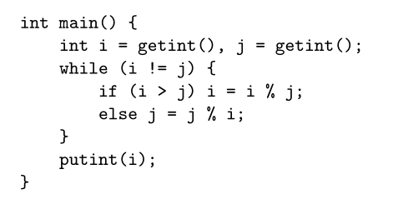
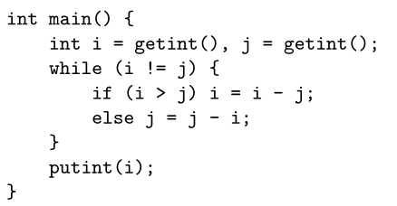
Jeszcze jedno ćwiczenie….
Czy oba programy zwracają ten sam wynik?
Który (i w jakich okolicznościach) działa szybciej?

Slide 40
Ostatnie zadanie….
#include <iostream>
using namespace std;
int main () {
int x, y;
cout << "Ile liczb wypisac?";
cin >> y;
for (int i = 1; i < x; i++);
cout << i << " ";
system("pause");
return 0;
}
Program, wczytuje pewną liczbę (podaną przez użytkownika), a następnie wypisuje wszystkie liczby z zakresu od 1 do tej liczby.
Niestety program się nie kompiluje. Popraw go tak, aby zaczął działać poprawnie.

Slide 41
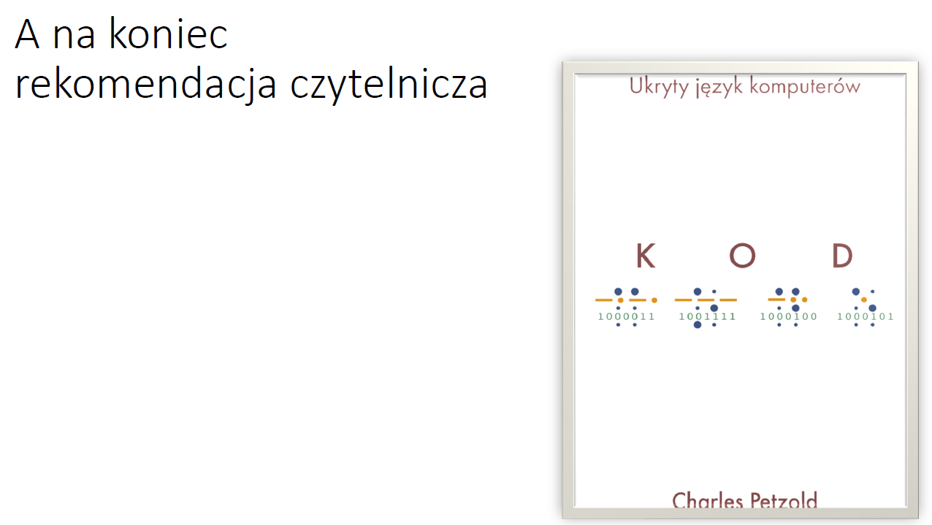

Slide 42
Zadanie domowe
Jaki jest najstarszy używany do dzisiaj język wysokiego poziomu(chociaż znacznie zmodyfikowany)?

Slide 43
Słownik pojęć
Leksemy – są to ciągi znaków, które tworzą symbole leksykalne;
Wzorzec – to „przepis” na konstrukcję tokena: może to być ciąg znaków podkreśleń, małych, dużych liter, a także cyfr;
Atrybuty – czyli wartości leksykalne, które czasem pojawiają się przy tokenach.
Tokeny to inaczej elementarne składniki języka źródłowego np.: liczby, słowa kluczowe, operatory i identyfikatory, nawiasy okragłe, itd..

Slide 44
Języki niskiego i wysokiego poziomu
Termin „wysokiego poziomu” służy do opisu każdego języka programowania niebędącego językiem asemblera, ale w rzeczywistości niektóre języki są bardziej wysokopoziomowe od innych.

Slide 45
Od początku lat 50. wymyślono i opracowano ponad 1000 języków wysokiego poziomu
(a to i tak tylko dane z 1993 roku!).

Slide 46
